Slide 1
НЕДЕЛЯ ПСИХОЛОГИИ апрель
2024 год

Slide 2
Что такое «психология»?
Что она изучает?
Психология- то наука о человеке, которая изучает внимание, память, мышление, воображение, способы человеческого общения.
Зачем нужна психология?
Психология помогает современному человеку лучше понимать свои эмоции, мысли и поведение. Она также помогает научиться управлять своими реакциями на стресс и конфликты, что ведет к улучшению качества жизни.

Slide 3
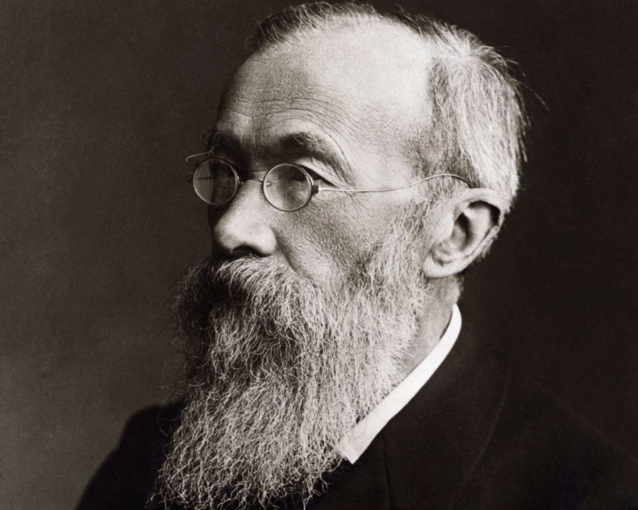
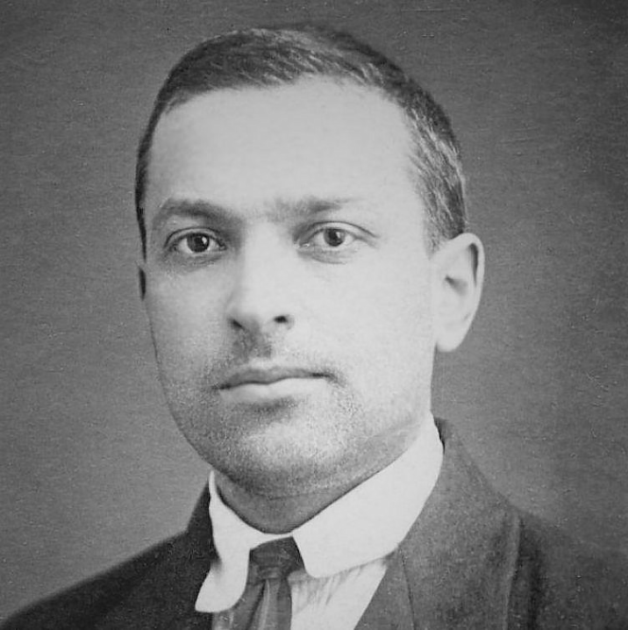
КТО СТОИТ У ИСТОКОВ ПСИХОЛОГИИ И ВНЕС БОЛЬШОЙ ВКЛАД В НАУКУ?
Главное имя в истории оформления психологии как науки — Вильгельм Вундт. Ученик и соратник Гельмгольца, Вундт в 1879 году открыл первую в мире психологическую лабораторию, в которой проходили исследования феноменов сознания методом интроспекции. Этот год считается годом рождения психологии как науки.
Вильгельм Вунд
Наибольший вклад Л. С. Выготский внес в психологию развития. Созданная им культурно-историческая теория психического развития человека на десятилетия определила основные подходы и направления исследований в отечественной и мировой возрастной психологии. Практика образования в нашей стране строилась на основе идей Л. С. Выготского.
Лев Семёнович разработал и обосновал «культурно-историческую концепцию развития психики и развития личности».
Лев Семенович Выгодский

Slide 4
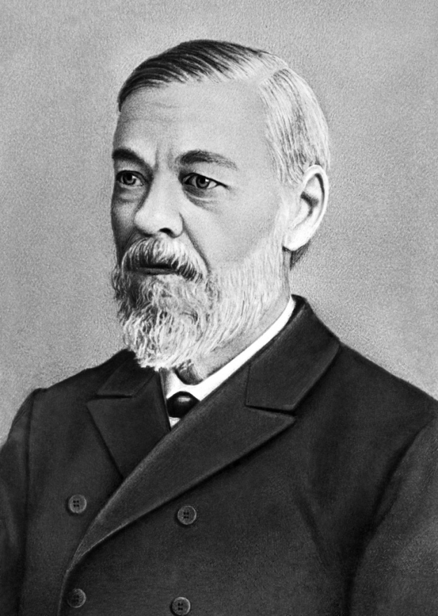
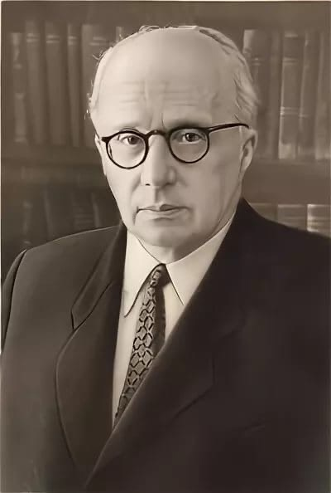
КТО СТОИТ У ИСТОКОВ ПСИХОЛОГИИ И ВНЕС БОЛЬШОЙ ВКЛАД В НАУКУ?
Великий русский физиолог, автор естественно - научной теории психической регуляции поведения. Его работа «Рефлексы головного мозга» внесла значительный вклад в развитие психофизиологии, нейропсихологии, физиологии высшей нервной деятельности.
Сеченов Иван Михайлович
Выдающийся отечественный психолог и философ , разработавший деятельностный подход в психологии, обосновавший принципы детерминизма и личностного подхода к анализу и объяснению психических явлений. С.Л. Рубинштейну принадлежит заслуга написания в начале 40х – годов фундаментального труда «Основы общей психологии», воплотившего насколько это было возможно в то время последние достижения отечественной и мировой психологии. С момента опубликования «Основы общей психологии» остается одним из лучших отечественных руководств по психологии.
Рубинштейн Сергей Леонидович

Slide 5
КАКИЕ ПРОБЛЕМЫ МОЖНО РЕШИТЬ ПРИ ЗНАНИИ ПСИХОЛОГИИ?
Проблемы в общении: некоторым детям трудно находить общий язык с другими людьми. Они могут испытывать затруднения в заводении новых дружеских отношений, общении с одноклассниками или преподавателями. Психолог помогает развить навыки социального общения и уверенности в себе
Проблемы в эмоциональной сфере: некоторые дети испытывают трудности с контролем своих эмоций. Они могут быть часто расстроеными или раздражительными, не уметь справляться со стрессом или конфликтами. Психолог помогает развить навыки эмоциональной саморегуляции и управления стрессом.
Проблемы в учебе: некоторым детям трудно сосредоточиться на уроках, запоминать информацию или планировать свою работу. Они могут испытывать трудности в выполнении домашних заданий или сдавать плохие оценки. Психолог помогает развить навыки концентрации, памяти и планирования.
Проблемы со здоровьем: некоторым детям необходима помощь в справлении с физическими или психическими проблемами. Они могут быть стеснительными или испытывать страхи, которые мешают им вести активную жизнь. Психолог помогает развить навыки ухода за своим здоровьем и справления с трудностями.

Slide 6
Как родители могут помочь своему ребенку с помощью психологии?
Быть внимательным и эмоционально доступным. Родители могут создавать безопасную и поддерживающую атмосферу, в которой дети могут выражать свои эмоции и проблемы.
Учить ребенка управлять своими эмоциями. Родители могут помочь детям понять свои эмоции, научиться справляться с ними и найти конструктивные способы выражения.
Развивать самооценку и уверенность. Поощрение и поддержка со стороны родителей помогут детям верить в себя и свои способности.
Научить детей коммуникации и решению конфликтов. Родители могут научить своих детей эффективному общению, слушанию других и поиску компромиссов в случае конфликтов
Стимулировать ребенка к саморазвитию и достижению целей. Родители могут поддерживать интересы ребенка и помогать ему установить и добиться своих личных целей.

